Slide 1










NHÓM 1: NGÀNH ĐỘNG VẬT NGUYÊN SINH
Quang Minh
Mỹ Ngọc
Kiều Châu
Thái Thảo
Khả Việt
Kim Ngân
Thùy Linh
Lê Quân
Vĩnh Phúc
Hoàng Sinh

Slide 2
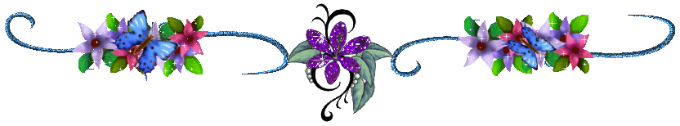

ĐỘNG VẬT NGUYÊN SINH
Trùng roi
Trùng lỗ
Myxogastria (niêm khuẩn hợp bào)
Trùng biến hình
Ngành Sacordina
Trùng giày
Trùng bào tử
Trùng sốt rét
Trùng kiết lị
Trùng lông Balantidium coli
NÀO! CHÚNG TA CÙNG NHAU TÌM HIỂU KĨ HƠN VỀ CÁC ĐỘNG VẬT NGUYÊN SINH NÀY NHÉ!

Slide 3
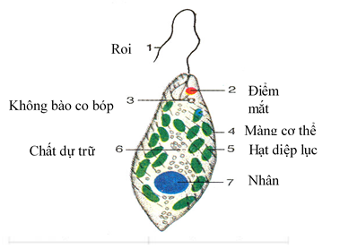
Nguyễn Khả Việt
Trùng roi
Trùng roi
Hình ảnh
Trùng roi xanh
Sinh sản
Tập đoàn trùng roi
Dinh dưỡng

Slide 4

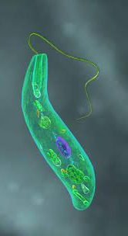
Trùng roi xanh
Trùng roi xanh (Euglena viridis) sống ở nước, chúng tạo nên các mảng váng xanh trên bề mặt ao, hồ. Trùng roi xanh là một cơ thể động vật đơn bào cỡ nhỏ (≈ 0,05mm). Cơ thể hình thoi, đuôi nhọn, đầu tù và có một roi dài xoáy vào nước giúp cơ thể vừa tiến vừa xoay. Cấu tạo gồm nhân và chất nguyên sinh chứa các hạt diệp lục như thực vật, các hạt dự trữ, điểm mắt và không bào co bóp. Ở nơi có ánh sáng, nhờ các hạt dự trữ mà trùng roi dinh dưỡng kiểu tự dưỡng như thực vật, còn ở chỗ tối trùng roi vẫn sống nhờ đồng hóa các chất dinh dưỡng có trong nước (dị dưỡng)

Slide 5
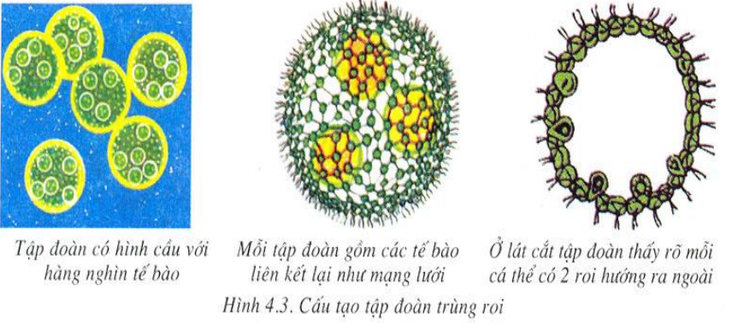
Tập đoàn trùng roi
Trên mảng xanh ở ao, hồ hoặc ở vài giếng ta thường gặp các hạt hình cầu có đối xứng mặt trời, đường kính khoảng 1mm bơi lơ lửng, xoay tròn. Đó là các tập đoàn trùng roi (hay còn gọi là tập đoàn Vôn-vốc (Vonvox). Mỗi tập đoàn có hàng nghìn cá thể trùng roi hình quả lê có 2 roi xếp thành một lớp bề mặt, roi hướng ra ngoài giúp tập đoàn di chuyển. Tập đoàn trùng roi sinh sản vừa vô tính vừa hữu tính:
+ Sinh sản vô tính ở tập đoàn trùng roi chỉ có một số cá thể chìm vào trong rồi phân chia để cho ra tập đoàn mới nằm trong tập đoàn mẹ. Tập đoàn con muốn thoát ra ngoài phải đợi tập đoàn mẹ chết đi
+ Sinh sản hữu tính thì một số cá thể rụng roi chuyển trực tiếp thành giao tử cái. Một số cá thể khác biến thành tế bào đực, mỗi tế bào đực phân chia để cho hàng trăm giao tử đực có roi bơi. Giao tử đực sau khi được tung vào nước tìm đến giao tử cái thành hợp tử. Hợp tử phân cắt cho ra tập đoàn mới bên ngoài tập đoàn mẹ.

Slide 6
-
Dinh dưỡng
Ở nơi có ánh sáng trùng roi dinh dưỡng như thực vật (tự dưỡng). Nếu cho chúng vào chỗ tối lâu ngày chúng sẽ mất dần màu xanh và sẽ chuyển sang dị dưỡng. Chúng vẫn sống được nhờ đồng hoá những chất hữu cơ có sẵn hoà tan do các sinh vật khác chết phân huỷ ra (dị dưỡng). Hô hấp của trùng roi nhờ sự trao đổi khí qua màng tế bào. Không bào co bóp tập trung nước thừa cùng sản phẩm tiết rồi thải ra ngoài, góp phần điều chỉnh áp suất thẩm thấu của cơ thể.

Slide 7
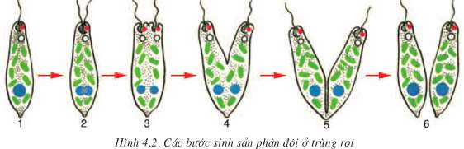
Sinh sản
Trùng roi sinh sản vào khoảng cuối xuân, đầu mùa hạ, thường là sinh sản vô tính rất nhanh. Khi sinh sản, nhân phía sau cơ thể phân đôi trước, sau đó chất nguyên sinh và các bào quan lần lượt phân chia. Cuối cùng, cá thể phân đôi theo chiếu dọc cơ thể tạo thành 2 trùng roi mới. Gọi tắt là sinh sản vô tính theo cách phân đôi theo chiều dọc cơ thể.

Slide 8


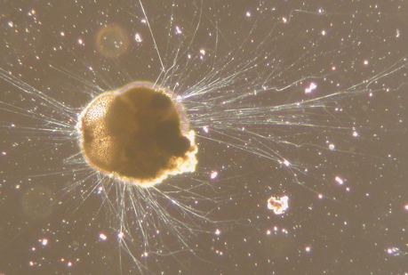
Đoàn Nguyễn Mỹ Ngọc
Hình ảnh trùng lỗ quan sát dưới kính hiển vi
Trùng lỗ

Slide 9
TÊN KHOA HỌC: FORAMINIFERA
Trùng lỗ (foraminifera hoặc đôi khi gọi tắt là foram) là một nhóm lớn các loài sinh vật nguyên sinh amip, là một trong những nhóm loài phiêu sinh phổ biến nhất. Chúng có các chân giả hình mắc lưới, các sợi tế bào chất mịn phân nhánh và hợp lại thành một mạng lưới động lực. Đặc biệt chúng tạo ra lớp vỏ, có thể có một hoặc nhiều ngăn, một số loài tạo ra cấu trúc khá phức tạp. Các vỏ này được làm từ canxi cacbonat hoặc các hạt trầm tích gắn kết lại. Có khoảng 275.000 loài đã được nhận dạng kể cả còn sống và hóa thạch. Chúng thường có kích thước nhỏ hơn 1 mm, nhưng cũng có loài lớn hơn, và loài lớn nhất đạt đến kích thước 20 cm.

Slide 10

MÔI TRƯỜNG SỐNG
Các loài foram hiện đại chủ yếu sống ở biển, mặc dù một số loài có thể sống trong môi trường nước lợ. Chúng chủ yếu sống bám đáy, và có khoảng 40 loài đồng hình là plankton.

Slide 11
SINH SẢN
Chân giả hình sợi rất dài, thường kết với nhau thành mạng lưới. Có khả năng sinh sản vô tính và hữu tính. Trong sinh sản hữu tính có hình thành giao tử có roi và trong vòng đời có xen kẽ thế hệ. Trùng có lỗ có hiện tượng xen kẽ thế hệ. Thể hữu tính mở đầu cho thế hệ sinh sản hữu tính bằng cách liệt sinh để hình thành nhiều giao tử giống nhau, có 2 roi. Sau khi kết hợp để hình thành nên hợp tử (2n), cá thể này phát triển thành thể vô tính để mở đầu cho thế hệ sinh sản vô tính. Thể vô tính phân chia nguyên nhiễm nhiều lần và giảm nhiễm một lần cuối để hình thành nên thể hữu tính có nhiễm sắc thể đơn bội (n). Như vậy ở loài này có 2 thế hệ mẹ và con khác nhau về cách sinh sản, được lặp đi lặp lại đều đặn và được gọi là hiện tượng xen kẽ thế hệ.

Slide 12
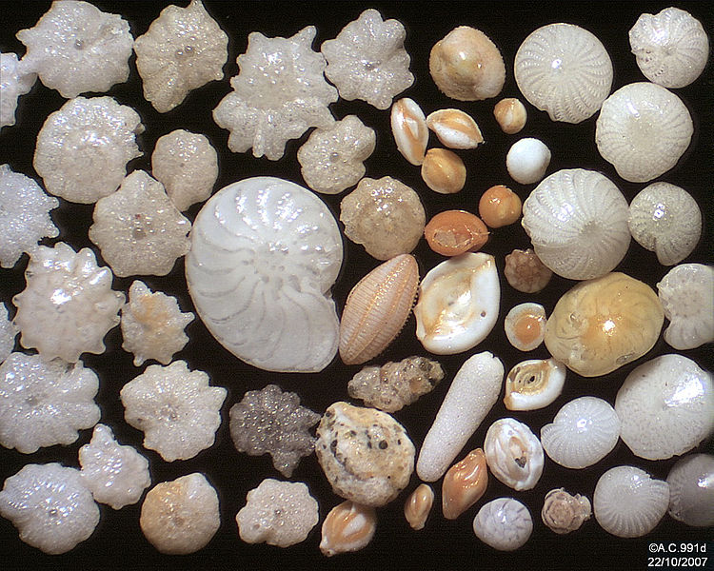
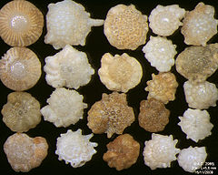
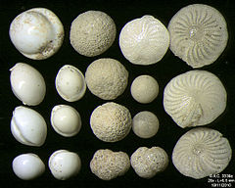
VAI TRÒ CỦA TRÙNG LỖ
Hoá thạch Trùng lỗ cổ nhất là Trùng que được tìm thấy trong trầm tích Cambri. Trong suốt Paleozoi đã xuất hiện nhiều nhóm Trùng lỗ với các kiểu vỏ ngày càng đa dạng và phức tạp, đặc biệt là các đại diện của Thượng họ Trùng thoi có kích thước tương đối lớn thuộc bộ cùng tên. Thượng họ Trùng thoi tiến hóa nhanh và đa dạng, nhiều đại biểu của thượng họ là những hóa thạch chỉ đạo để phân chia các bậc trong các hệ Carbon và Permi. Trong Kreta, xuất hiện những đại biểu đầu tiên của Thượng họ Trùng tiền thuộc bộ Trùng bánh xe. Thượng họ Trùng tiền phát triển cực thịnh trong Eocen, nhiều loài là hóa thạch đặc trưng để phân chia địa tầng Eocen

Slide 13

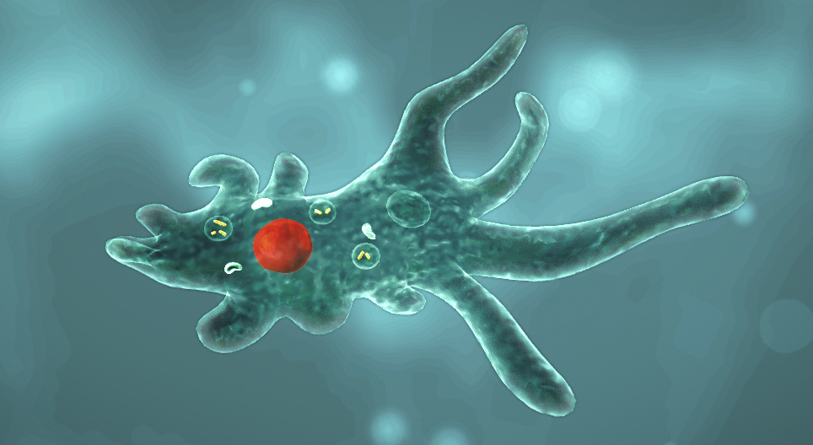
Nguyễn Phan Thái Thảo
TRÙNG BIẾN HÌNH

Slide 14
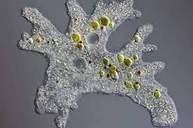
TÊN KHOA HỌC: AMOEBA PROTUES
Trùng biến hình trần hay trùng biến hình amip, trùng chân giả trần (danh pháp hai phần: Amoeba Proteus, trước đây còn gọi là Chaos Diffluens) là đại diện tiêu biểu của trùng biến hình. Chúng sống ở mặt bùn của các ao tù hay các hồ nước lặng. Nhiều khi, chúng nổi lẫn vào lớp váng ở ao, hồ. Một cá thể trùng biến hình thường không có màu nhưng có thể có màu từ thức ăn của chúng. Kích thước chúng thay đổi từ 0,01 mm.Hình thức dinh dưỡng của trùng biến hình là dị dưỡng.

Slide 15
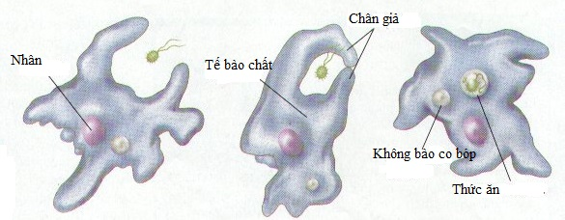
DINH DƯỠNG
Trùng biến hình dinh dưỡng bằng cách bắt mồi và tiêu hóa mồi. Được thực hiện qua 4 bước:
Bước 1: Khi chân giả tiếp cận mồi (tảo, vi khuẩn, vun hữu cơ, …).
Bước 2: Lập tức hình thành chân giả thứ hai vây lấy mồi.
Bước 3: Hai chân giả kéo dài nuốt mồi vào sâu trong chất nguyên sinh.
Bước 4: Không bào tiêu hóa tạo thành bao lấy mồi, tiêu hóa nhờ dịch tiêu hóa

Slide 16
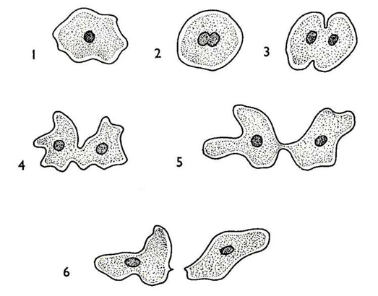
SINH SẢN
Trùng biến hình sinh sản vô tình bằng cách phân tách cơ thể thành hai theo mọi hướng nếu gặp điều kiện thuận lời về thức ăn, nhiệt độ,...

Slide 17


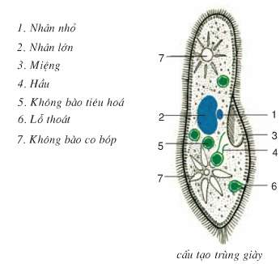
Nguyễn Kiều Châu
Trùng giày

Slide 18
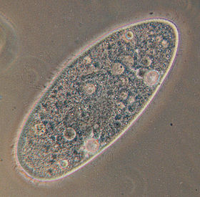
Trùng giày
Trùng đế giày (còn gọi là Paramecium, trùng cỏ, trùng giày hay thảo trùng) là đại diện của lớp Trùng cỏ. Tế bào trùng đế giày đã phân hóa thành nhiều bộ phận. Mỗi bộ phận đảm nhận một chức năng sống nhất định.
Trùng đế giày được con người biết đến trước tiên trong thế giới động vật đơn bào. Khi chế tạo được kính hiển vi, người ta thử lấy nước "cỏ ngâm" soi thì tình cờ phát hiện ra chúng và vì thế được gọi là "trùng cỏ". Ngày nay "trùng cỏ" trở thành tên chính thức cho nhóm động vật này và nước "cỏ ngâm" vẫn là môi trường nuôi cấy trùng cỏ lý tưởng ở phòng thí nghiệm.

Slide 19

Cấu tạo
Có hình giống đế giày. Cơ thể có hình khối, không đối xứng, giống chiếc giày. Trùng di chuyển nhờ lông bơi. Phần giữa cơ thể là bộ nhân gồm: nhân lớn và nhân nhỏ. Nửa trước và nửa sau đều có 1 hệ thống không bào co bóp hình hoa thị và ở 1 vị trí cố định. Chỗ lõm của cơ thể là rãnh miệng, cuối rãnh miệng có lỗ miệng và hầu. Mỗi bộ phận đảm nhiệm chức năng sống nhất định.

Slide 20
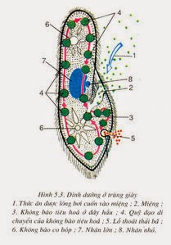
Dinh dưỡng và sinh sản
Trùng giày là động vật đơn bào đã có sự phân hóa thành các bộ phận như nhân lớn, nhân nhỏ, không bào co bóp. Thức ăn (gồm vi khuẩn, vụn hữu cơ,...) được lông bơi dồn về lỗ miệng. Thức ăn qua miệng và hầu được vo thành viên trong không bào tiêu hóa. Sau đó không bào tiêu hóa rời hầu di chuyển trong cơ thể theo một quỹ đạo nhất định, Enzim tiêu hóa biến thức ăn thành chất lỏng thấm vào chất nguyên sinh nuôi cơ thể. Chất bã được thải ra ngoài lỗ thoát ở thành cơ thể.
Ngoài hình thức sinh sản vô tính bằng cách phân đôi theo chiều ngang, trùng giày còn có hình thức sinh sản hữu tính gọi là sinh sản tiếp hợp. Chúng phân đôi trung bình gần 1 lần mỗi ngày. Quá trình tiếp hợp xảy ra có thể kéo dài tới 12 giờ ở điều kiện 16 độ C

Slide 21
Nơi sống
Trùng giày sống ở những váng cống rãnh hoặc những váng nước đục. Mỗi khi đời sống gặp khó khăn (khô hạn hay thiếu thức ăn), trùng đế giày có khả năng tiết nước thừa, thu nhỏ cơ thể lại, tiết ra lớp vỏ bọc gọi là hóa bào xác. Trong bào xác, chúng tồn tại rất lâu và có cơ hội được gió cuốn đi để phát tán đến những môi trường mới thích hợp hơn trước.
Di chuyển
Trùng giày di chuyển theo kiểu vừa tiến vừa xoay nhờ lông bơi bao quanh cơ thể rung động theo kiểu làn sóng và mọc theo vòng xoắn quanh cơ thể.
Vai trò
Trùng giày có ích lợi trong việc đóng vai trò là một mắt xích trong chuỗi thức ăn của tự nhiên và còn làm sạch môi trường nước.

Slide 22

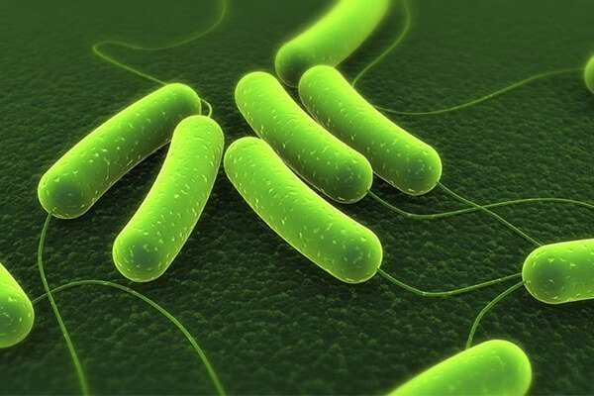
TRÙNG BÀO TỬ
Lê Phạm Kim Ngân
HÌNH ẢNH

Slide 23
TÊN KHOA HỌC
Helicobacter pylori, trước đây có tên Campylobacter pylori, là một loại xoắn khuẩn gram âm, sống trong lớp nhày trên bề mặt niêm mạc dạ dày. H. pylori được Robin Warren và Barry Marshall phát hiện thấy năm 1982. Chúng gây ra viêm loét dạ dày tá tràng và ung thư dạ dày.Họ (familia): HelicobacteraceaeChi (genus): HelicobacterLoài (species): H. pyloriGiới (regnum): BacteriaNgành (phylum): Proteobacteria

Slide 24
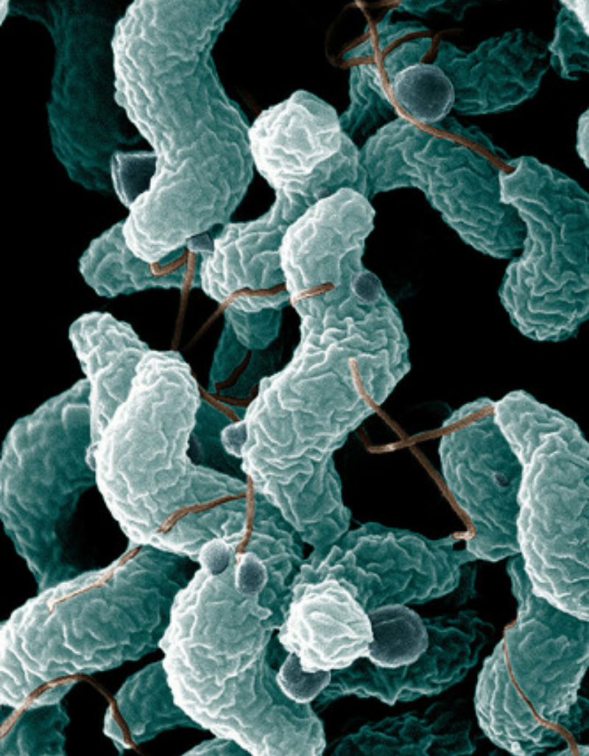
MÔI TRƯỜNG SỐNG
Helicobacter pylori là một loài vi khuẩn rất khó nuôi cấy, chúng không thể phát triển được trên các môi trường nuôi cấy thông thường mà chúng cần một môi trường sống hay môi trường nuôi cấy có giàu các chất dinh dưỡng và một số các yếu tố đặc biệt được thêm vào trong môi trường. Môi trường mà thường dùng để nuôi cấy được vi khuẩn Helicobacter pylori là môi trường thạch máu ngựa hoặc là môi trường thạch máu cừu (trong môi trường có khoảng 10% máu cừu hoặc là máu ngựa), trong môi trường yêu cầu cần có một số loại kháng sinh khác nữa ví dụ như: trimethoprim, nalidixic acid, polymycin B, vancomycin, amphotericin B để ức chế sự sinh trưởng phát triển của một số vi khuẩn khác cùng một số loại nấm.

Slide 25
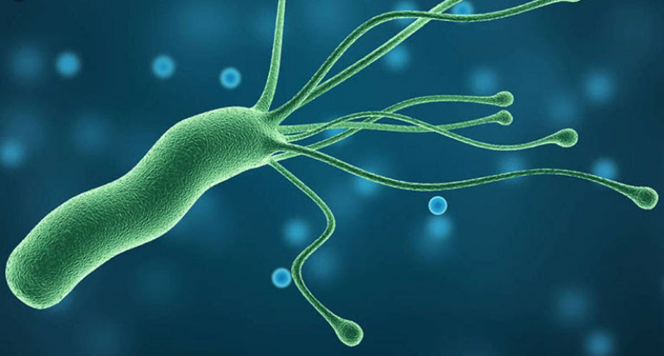
ĐIỀU KIỆN PHÁT TRIỂN
Vi khuẩn Helicobacter pylori cần có khí trường thích hợp là 5% oxy, 7% cacbonic, 8% hiddro, và 85% là khí nito. Nhiệt độ thích hợp cho vi khuẩn phát triển là 37 độ C, phát triển tốt trong môi trường có độ pH từ 6-8 và độ ẩm cao.Vi khuẩn Helicobacter pylori phát triển một cách chậm, sau khoảng 3-7 ngày nuôi cấy thì vi khuẩn phát triển tạo thành những khuẩn lạc trong hoặc có màu xám nhạt đôi khi gây ra hiện tượng tan máu.

Slide 26

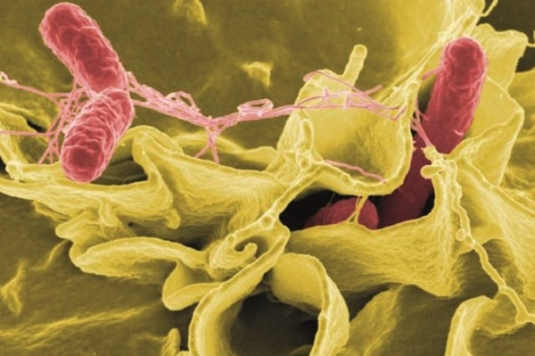
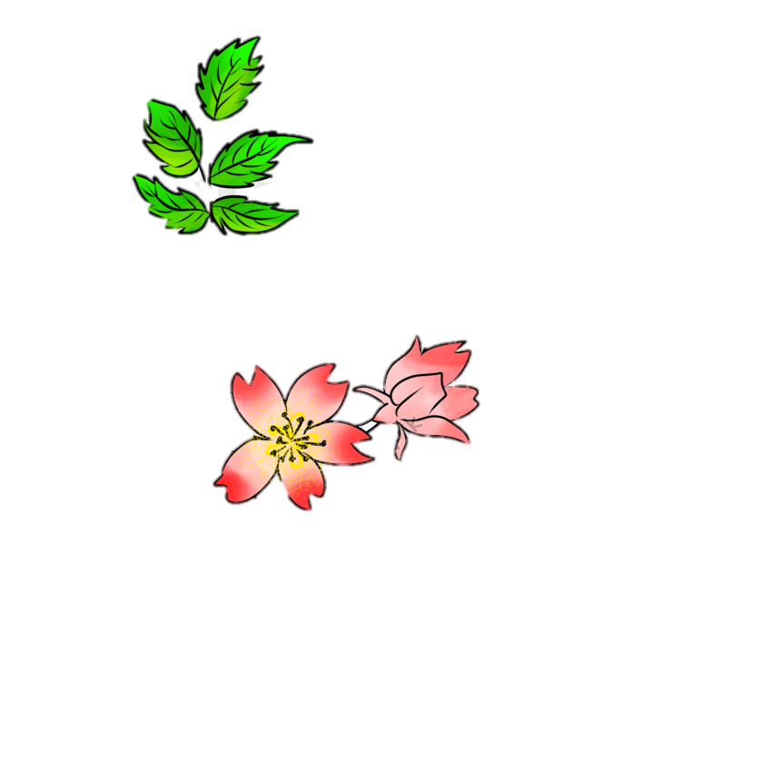
TRÙNG KIẾT LỊ
Thái Thùy Linh

Slide 27
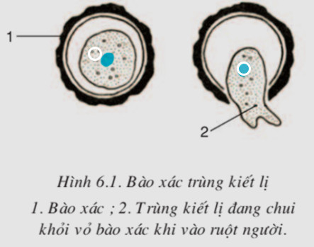
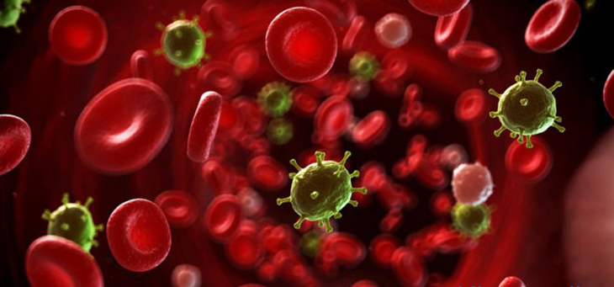
ENTAMOEBA HISTOLYTICA
DI CHUYỂN
Bằng chân giả
CẤU TẠO
+ Có chân giả ngắn
+ Không có không bào
PHÁT TRIỂN
Trong môi trường kết bào xác, khi vào ruột người chui ra khỏi bào xác và bám vào thành ruột

Slide 28
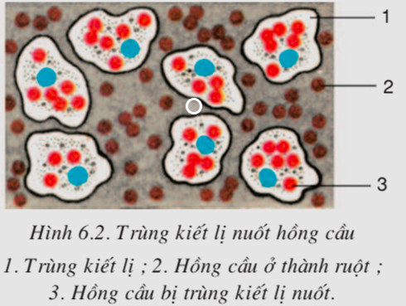
ENTAMOEBA HISTOLYTICA
SINH SẢN
Theo hình thức phân đôi
DINH DƯỠNG
+ Thực hiện qua màng tế bào
+ Nuốt hồng cầu

Slide 29
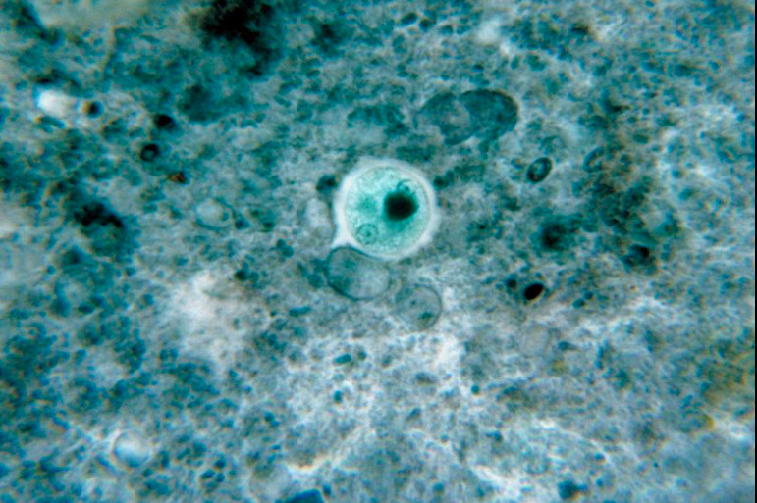
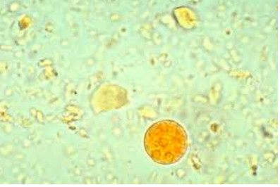
ENTAMOEBA HISTOLYTICA
NƠI SỐNG
Kết bào xác khi ở ngoài môi trường
Kí sinh ở ruột người

Slide 30

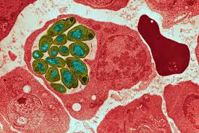
Nguyễn Văn Lê Quân
TRÙNG SỐT RÉT

Slide 31
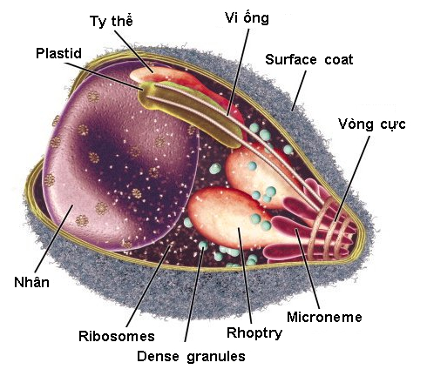
PLASMODIUM
Bào thuộc lớp bào tử, chúng ký sinh bắt buộc trên cơ thể sinh vật để tồn tại và phát triển. Chi Plasmodium được Ettore Marchiafava và Angelo Celli miêu tả năm 1885. Hiện tại người ta biết trên 200 loài của chi này và các loài mới vẫn tiếp tục được miêu tả Sốt rét là bệnh nhiễm ký sinh trùng Plasmodium Triệu chứng và dấu hiệu bao gồm sốt (chu kỳ), ớn lạnh, đổ mồ hôi, thiếu máu tán huyết, và lách to. Chẩn đoán bằng cách tìm Plasmodium trong máu ngoại vi và các xét nghiệm chẩn đoán nhanh Đời sống của ký sinh trùng sốt rét ngắn nhưng chúng sinh sản nhanh và nhiều do vậy tồn tại lâu dài trong cơ thể.

Slide 32
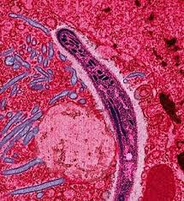
SINH SẢN
Plasmodium có 2 phương thức sinh sản, sinh sản vô tính thực hiện ở vật chủ phụ (người hoặc những động vật khác) và sinh sản hữu tính ở vật chủ chính là muỗi Anopheles Trùng sốt rét lấy chất dinh dưỡng từ hồng cầu thông qua màng tế bào

Slide 33
DINH DƯỠNG
Trùng sốt rét kí sinh nội bào trong hồng cầu và ăn các chất nguyên sinh của hồng cầu, sản sinh ra nhiều kí sinh mới cùng một lúc, phá vỡ hồng cầu rồi chui ra ngoài.

Slide 34

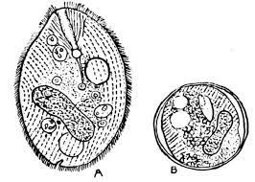
Phạm Hoàng Sinh
TRÙNG LÔNG BALANTIDIUM COLI

Slide 35
KHÁI QUÁT
Là một loại đơn bào có lông khắp cơ thể và chúng chuyển động bằng lông, có hai nhân, một nhân lớn và một nhân nhỏ. Có nhiều loài trùng lông, chúng sống hoại sinh thường sống trong phân, nhưng có một loài có khả năng gây bệnh cho con người là Balantidium coli.
Thể hoạt động:Balantidiumcoli là đơn bào lớn nhất ở người, kích thước 80-200 µm, hình trứng, thân phủ đầy lông tơ, có miệng bào và hậu môn, có 2 nhân: nhân to hình hạt đậu, nhân nhỏ hình tròn. Nguyên sinh chất có nhiều không bào dinh dưỡng và bài tiết.-Thể bào nang: Kích thước từ 50-80µm, vách đôi, bên trong có chứa một nhân, nhiều không bào và nhiều thể chiếc quang.

Slide 36
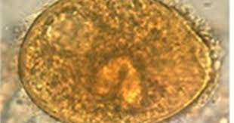
SINH SẢN VÀ TÁC HẠI
-Sinh sản bằng 2 cách:
+Vô tính: tách đôi theo chiều ngang
+ Hữu tính: hai cá thể Balantudium coli trophozoites tiếp hợp nhau, nhân pha trộn nhau, phân chia trở lại thành 2 cá thể mới có khả năng thích nghi với môi trường tốt hơn.
- Khi môi trường không thuận lợi, dạng hoạt động chuyển thành dạng bào nang theo phân ra ngoài, sống rất lâu ở môi trường bên ngoài.
Khi heo, người nuốt phải bào nang, vào đến ruột bào nang chuyển thành dạng hoạt động và gây bệnh ở đó.-Trẻ em bệnh thường nặng hơn người lớn, người lớn thường là người lành mang mầm bệnh.

Slide 37
Phòng chống bệnh do Balantidium coli:
Chủ yếu là vệ sinh ăn uống, vệ sinh nguồn nước.
Quản lý chặc chẽ nguồn phân.
Chống nguy cơ lây nhiễm không nuôi heo gần nơi sinh hoạt.
Truyền thông giáo dục sức khỏe phòng chống bệnh do Balantidium coli gây ra.

Slide 38

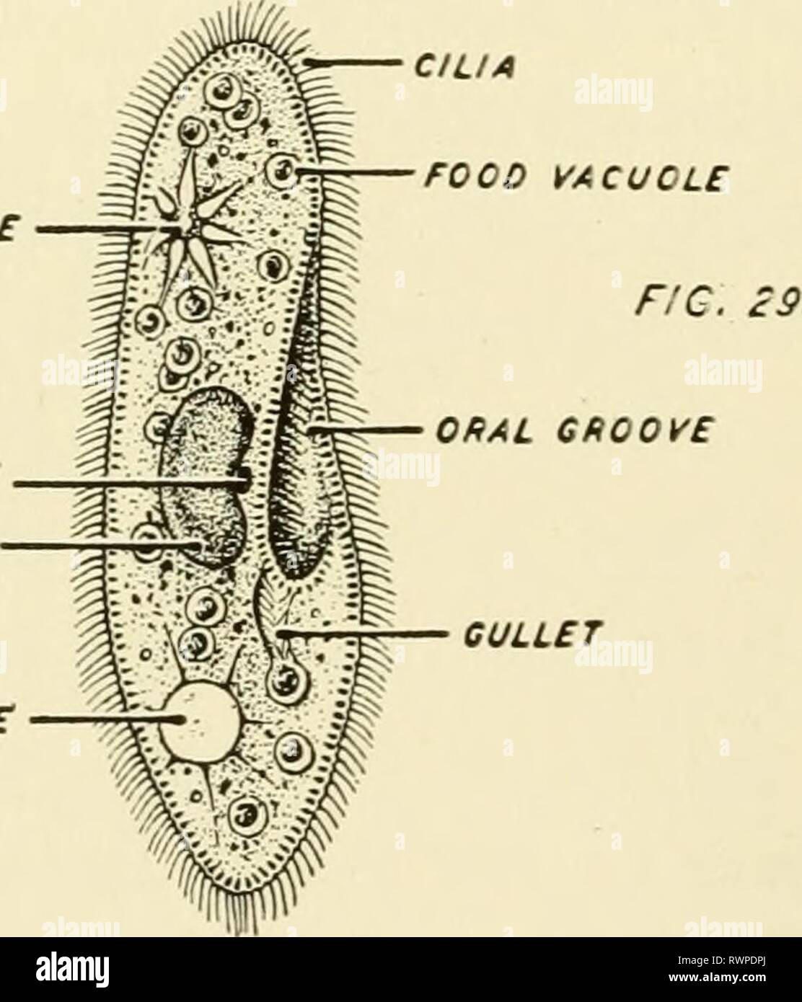
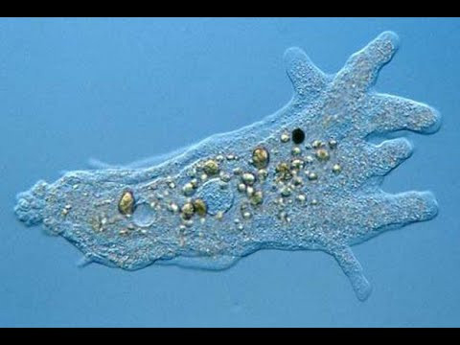
NGÀNH SARCODINA
Nguyễn Trần Vĩnh Phúc

Slide 39
ĐỊNH NGHĨA SARCODINA
Sarcodina là tên gọi của một ngành hay một siêu lớp (trong phân ngành Sarcomastigophora) lớn nhất (11.500 loài còn sinh tồn và 33.000 loài hóa thạch) của động vật nguyên sinh (Protozoa) trong các phân loại cũ. Nó bao gồm amip (hay trùng biến hình, trùng chân giả) và các sinh vật có liên quan. Tuy nhiên, khi định nghĩa như vậy thì nó là một nhóm đa ngành và không được thừa nhận trong các phân loại mới hơn.

Slide 40
ĐẶC ĐIỂM
Tất cả các loài trong định nghĩa về Sarcodina đều là các tế bào đơn độc có phương thức di chuyển và bắt mồi bằng các chân giả có thể nhận thấy, diễn ra theo sự co giãn nhất thời của tế bào trong luồng nguyên sinh chất. Phần lớn các loài Sarcodina sống tự do trôi nổi hay bò; một ít loài không cuống, các loài khác sống ký sinh. Một trong các loài sống ký sinh như vậy, Entamoeba histolytica (trùng kiết lị), là nguyên nhân gây ra bệnh lị amip. Ngoại trừ lục lạp, các loài Sarcodina là đồng nhất với các thành viên kiểu amip của ngành Chrysophyta (tảo vàng kim hay tảo vàng kim cộng tảo cát nói chung). Các loài Sarcodina có thể sinh sản vô tính bằng phân chia tế bào, thường là không có sự phá vỡ lớp vỏ bao nhân là điển hình trong phân bào có tơ, hay hữu tính bằng phân bào giảm nhiễm và tạo ra các giao tử đơn bội, tiếp theo là sự hợp nhất của các giao tử và sự hình thành của các hợp tử. Các giao tử có thể có roi, như ở một số loài nhất định thuộc Foraminiferida.

Slide 41
CẤU TẠO
Sarcodina được chia ra thành các dạng trần trụi (amip) và các dạng có lớp vỏ đục lỗ, thông qua đó các chân giả có thể thò ra thụt vào. Các dạng có vỏ được biết đến nhiều nhất là trùng lỗ (Foraminifera), với lớp vỏ có chứa cacbonat calci.Các loài Sarcodina có lớp da tương đối mỏng và cơ thể có khuynh hướng là mềm dẻo trừ khi bị ngăn trở bởi các cấu trúc khung xương tế bào. Sarcodina sống trong môi trường nước ngọt, lợ hay mặn; đất hay cát; cũng như là nội ký sinh bên trong động vật và thực vật. Một vài nhóm có thể chỉ sinh sống hạn chế trong một môi trường cụ thể, nhưng phần lớn có môi trường sống khá rộng.Sarcodina bao gồm 2 lớp lớn là: Rhizopodea và Actinopodea.

Slide 42

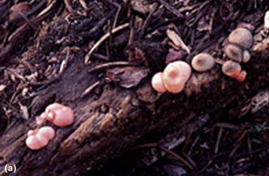
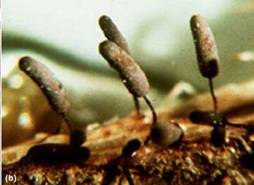
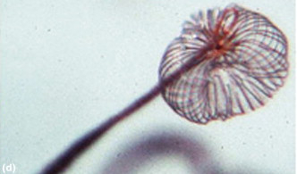
MYXOGASTRIA( NIÊM KHUẨN HỢP BÀO)
Nguyễn Đăng Quang Minh

Slide 43
MYXOGASTRIA( NIÊM KHUẨN HỢP BÀO)
Myxogastria / Myxogastrea (myxogastrids, ICZN) hoặc Myxomycetes (ICBN), [1] là một lớp nấm nhầy chứa 5 bộ, 14 họ, 62 chi và 888 loài. [2] Chúng được gọi một cách thông thường là nấm nhầy plasmodial hoặc acellular.Tất cả các loài đều trải qua một số pha hình thái rất khác nhau, chẳng hạn như các tế bào riêng lẻ cực nhỏ, các sinh vật vô định hình nhầy nhụa có thể nhìn thấy bằng mắt thường và các quả thể có hình dạng dễ thấy. Mặc dù là loài đơn bào nhưng chúng có thể đạt tới chiều rộng và trọng lượng vô cùng lớn: trong những trường hợp cực đoan, chúng có thể dài tới 1 mét (3 ft 3 in) và nặng tới 20 kg (44 lb). [3]Lớp Myxogastria phân bố trên toàn thế giới, nhưng nó phổ biến hơn ở các vùng ôn đới, nơi có đa dạng sinh học cao hơn so với các vùng cực, vùng cận nhiệt đới hoặc vùng nhiệt đới. Chúng chủ yếu được tìm thấy trong các khu rừng thưa, nhưng cũng có thể ở các vùng khắc nghiệt như sa mạc, dưới lớp chăn tuyết hoặc dưới nước. Chúng cũng xuất hiện trên vỏ cây, đôi khi ở các tán cây cao. Chúng được gọi là myxomycetes có corticol

Slide 44
Phạm vi Sự phân loại liên tục của các đơn vị phân loại mới cho thấy rằng lớp không được mô tả đầy đủ. Lớp bao gồm khoảng 900–1000 loài. Theo một cuộc điều tra năm 2000, đã có 1012 đơn vị phân loại chính thức được chấp nhận, trong đó có 866 loài ở cấp độ loài. [7] Một nghiên cứu khác vào năm 2007 cho biết con số hơn 1000, trong đó Myxogastria là nhóm nấm nhầy lớn nhất, với hơn 900 loài. Trên cơ sở các mẫu môi trường đã được giải trình tự, người ta ước tính rằng nhóm có từ 1200 đến 1500 loài - nhiều hơn so với ước tính trước đây. Trong số 1012 đơn vị phân loại chỉ có một số loài là phổ biến: 305 loài được phát hiện ở một địa điểm hoặc nhóm đơn lẻ, 258 loài khác được tìm thấy ở một vài khu vực trong khoảng thời gian từ 2–20 lần và chỉ 446 loài phổ biến ở một số địa điểm với hơn 20 lần phát hiện . [7] [8] Việc phân loại lại gặp phải vấn đề vì Myxogastriae có hình thái rất dẻo, có nghĩa là dễ bị ảnh hưởng bởi môi trường; chỉ có một số đặc điểm là chẩn đoán cho một số ít loài. [10] Trong quá khứ, các tác giả đã cố gắng mô tả một đơn vị phân loại mới dựa trên một số lượng nhỏ các ví dụ không thành công, nhưng điều này dẫn đến nhiều sự trùng lặp, đôi khi thậm chí ở cấp độ chi. Ví dụ, Squamuloderma nullifila thực sự là một loài từ chi Didymium. [10] [11] Phân loại và phát sinh loài. Các nghiên cứu di truyền phân tử xác nhận và ổn định sự phân loại này. Nhóm cơ bản nhất là Echinosteliida. Các nhóm khác còn chứa hai siêu lớp, có thể xác định về mặt hình thái bằng màu sắc của bào tử. [12] Cladogram của Myxogastria [13] loại Myxogastria Ceratiomyxomycetes Ceratiomyxida Protosporangiida Myxomycetes Lucisporomycetidae Cribrarianae Cribrariales Trichianae Reticulariales Liceida Trichiida Columellomycetidae Echinostelianae Echinosteliida Stemonitanae Clastodermatales Meridermatales Stemonitales Physarales túi bào tử trong protostelids và trong nhóm myxogastrid (Echinosteliales, Liceales, Trichiales, Stemonitales, Physarales) Việc phân loại sau đây dựa trên Adl et al. (2005) [14] trong khi các lớp và các bộ phận khác trên Dykstra & Keller (2000) bao gồm Myxogastria trong Mycetozoa. [15] Đơn vị phân loại chị em là phân lớp Dictyostelia. [16] Cùng với Protostelia, chúng tạo thành đơn vị phân loại Eumycetozoa.

Slide 45

CỦNG CỐ KIẾN THỨC
CHÚNG TA CÙNG BẮT ĐẦU NÀO!

Slide 46
Câu 1: Trùng roi sống ở đâu?
A. Trong ruột người
B. Ở nước: ao, hồ…
C. Trên mặt đất
D. Gan trâu, bò

Slide 47
Câu 2: Sarcodina được định nghĩa là gì?
A. Là một động vật nguyên sinh.
B. Đáp án khác.
C. Là tên gọi của một ngành.
D. Là trùng biến hình.

Slide 48
Câu 3: Trùng giày hình dạng giống cái gì?
A. Giống đôi hài.
B. Giống đôi dép.
D. Giống đế giày.
C. Giống chiếc guốc.

Slide 49


